Slide 1






CHÀO MỪNG CÁC EM ĐẾN VỚI TIẾT
Đạo đức
LỚP 1

Slide 2


Slide 3


Slide 4

Em cùng các bạn hát bài “Đi học”, nhạc: Hoàng Thảo, thơ: Bùi Minh Chính

Slide 5

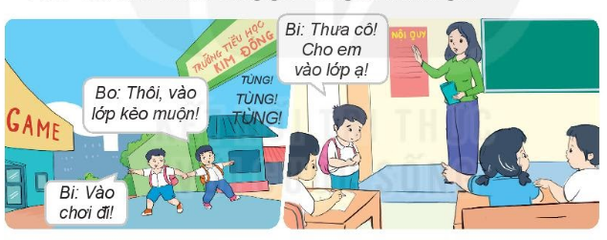


Em đồng tình hoặc không đồng tình với bạn nào? Vì sao?
Đi học đúng giờ giúp em hiểu bài và làm bài tốt hơn.Bố mẹ sẽ vui lòng.Thầy cô và các bạn luôn yêu quý em..

Slide 6
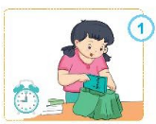
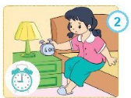
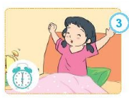
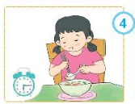
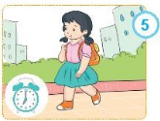
Em cần làm gì để đi học đúng giờ?
Để đi học đúng giờ, em cần học bài và ngủ đúng giờ, chuẩn bị sẵn sách vở,đồ dùng học tập, và quần áo,để đồng hồ báo thức, thức dậy, ăn sáng đúng giờ, không la cà dọc đường.

Slide 7

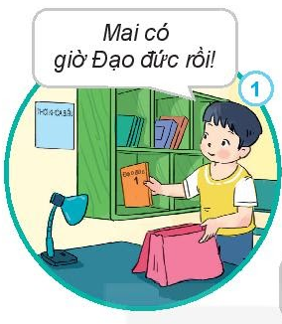
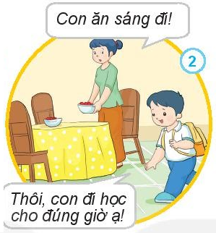
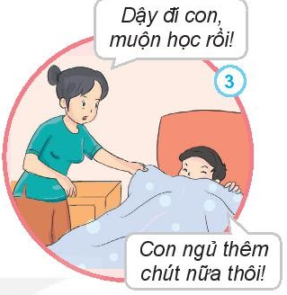
Việc nào nên làm? Việc nào không nên làm? Vì sao?
Hãy chia sẻ với bạn những việc em đã làm để đi học đúng giờ.

Slide 8

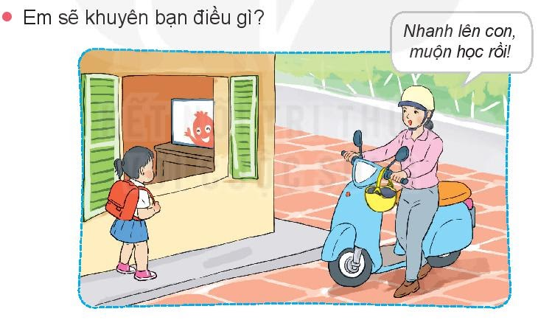
Em cùng bạn thực hiện đi học đúng giờ.

Slide 9
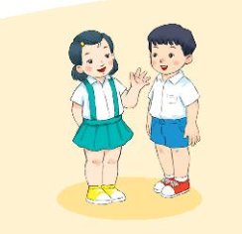
Thông điệp
Nội quy mình nhớ khắc ghi
Đến trường học tập, em đi đúng giờ

Slide 10

Câu chuyện sinh hoạt đúng giờ
Câu chuyện nói lên điều gì ? Trong câu chuyện ai là người đáng khen.

